Slide 1
Python与机器学习
陈 锋
机械与运载工程学院
2021年09月06日

Slide 2
人工智能、机器学习和深度学习的关系
人工智能：计算机很难解决，但人类通过直觉可以解决的问题（如自然语言理解、图像识别、语音识别等）
机器学习：赋予机器学习的能力以此让它完成直接编程无法完成的功能的方法。研究和构建的是一种特殊算法（而非某一个特定的算法），能够让计算机自己在数据中学习从而具有预测能力，类似小孩子识字的过程
深度学习：深度学习是机器学习的一个重要分支，源于人工神经网络的研究，利用多层的神经网络结构将简单的特征组合成更加复杂的特征，并用这些特征解决问题

Slide 3
人工智能、机器学习和深度学习的关系
人工智能
机器学习
深度学习
聚类
贝叶斯
决策树

Slide 4

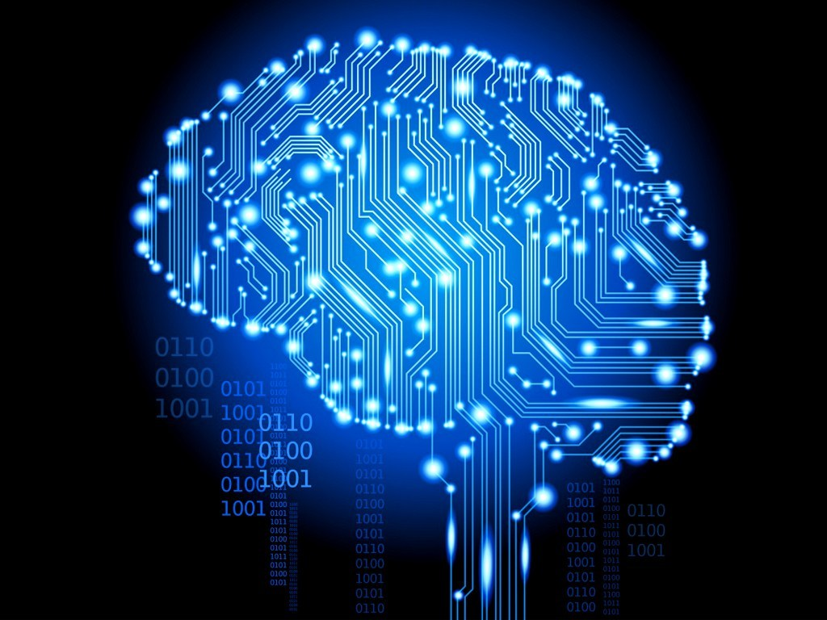

什么是人工智能？
普通方法：基于一定的逻辑和规则。IF true，THEN do something
人工智能：
数据
学习、总结和归纳
解决问题

Slide 5
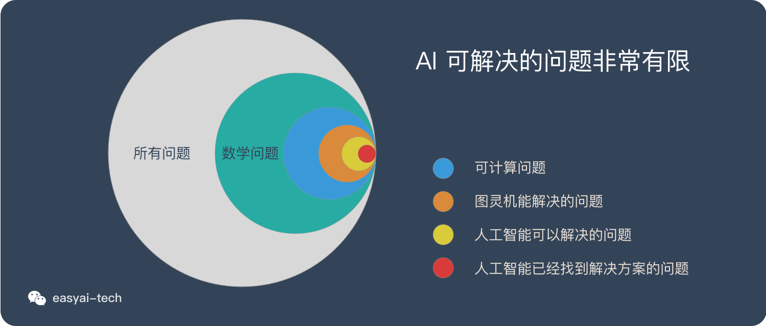
什么是人工智能？
人工智能只解决特定问题（单一任务）
知其然，但不知所以然，属于归纳逻辑（黑匣子）
人工智能无法替代的功能：
社交智慧（洞察力、谈判技巧、同理心…）
创造力（原创力、艺术审美…）
感知和操作能力（手指灵敏度、协调操作能力、应付复杂环境的能力…）
能力边界：

Slide 6
什么是机器学习？
实际问题数学化（建模）
利用数学方法对数学模型进行求解（求解）
评估和优化
基本思路：

Slide 7
什么是机器学习？
应用领域：
计算金融学，用于信用评估和算法交易
图像处理和计算机视觉，用于人脸识别、运动检测和对象检测
计算生物学，用于肿瘤检测、药物发现和 DNA 序列分析
能源生产，用于预测价格和负载
汽车、航空航天和制造业，用于预见性维护
自然语言处理，用于语音识别应用

Slide 8
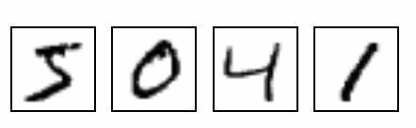
什么是机器学习？
基本原理：
输入数据：训练集
不同的数字具有不同的笔画和形状：特征提取
认知和学习过程：建模
从学习中总结规律并能识别不同的数字：模型

Slide 9
什么是机器学习？
按照训练方法分类：
分类（对各种事物分门别类，离散型预测）
监督学习
回归 （ 预测连续的、具体的数值）
聚类
机器学习
无监督学习
降维
强化学习
游戏场景

Slide 10
什么是机器学习？
监督学习：
选择一个适合目标任务的数学模型
把一部分已知的“问题和答案”（训练集）给机器（模型）去学习
机器总结出了自己的“方法论”（得到合适的参数）
人类把”新的问题”（测试集）给模型，让模型预测答案
主要任务：
回归：如房价预测、信用评分预测等
分类：如图像识别、离婚预测等

Slide 11
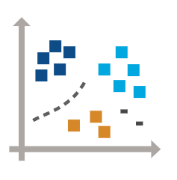
什么是机器学习？
无监督学习：
无监督学习是一种机器学习的训练方式，它本质上是一个统计手段，在没有标签的数据里可以发现潜在的一些结构的一种训练方式
无监督学习没有明确的目的
无监督学习不需要给数据打标签
无监督学习无法量化效果
常见的算法：
聚类：使用场景如异常发现、推荐系统等
降维：尽可能保存相关的结构的同时降低数据的复杂度。主要作用是压缩数据与提升机器学习其他算法的效率

Slide 12
什么是机器学习？
收集数据
数据准备
选择一个模型
训练
评估
参数调整
预测（开始使用）

Slide 13
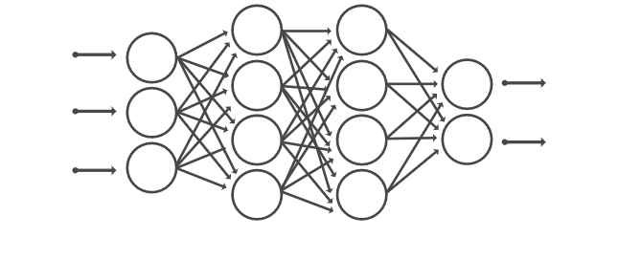

什么是深度学习？
神经网络：
神经元
猫
狗
输入层
隐藏层
输出层

Slide 14

什么是深度学习？
神经网络：
神经元
猫
狗
输入层
隐藏层
输出层

Slide 15
什么是深度学习？
特点：
深度学习在比以往更高的层次上实现了识别精确性
需要大量的标签化数据
需要巨大的计算能力
多隐层的神经网络具有优异的特征学习能力，学习得到的特征对数据有更本质的刻画，从而有利于可视化或分类
与传统机器学习的核心区别：自动提取特征

Slide 16
什么是深度学习？
主流网络包括：
卷积神经网络（CNN）：图片分类、检索，目标定位检测，目标分割，人脸识别，骨骼识别
循环神经网络 – RNN：一种能有效的处理序列数据的算法，用于文本生成，语音识别，机器翻译，生成图像描述，视频标记
生成对抗网络 – GANs
深度强化学习 – RL

Slide 17
什么是深度学习？
优缺点：
优点 | 缺点
学习能力强 | 计算量大，便携性差
覆盖范围广，适应性好 | 硬件需求高
数据驱动，上限高 | 模型设计复杂
可移植性好 | 没有”人性”，容易存在偏见

